Slide 1



Idősorok
Probléma: megfigyeljük x(t), ezt akarjuk reprodukálni, folytatni.
alkalmazás: dinamikai rendszerek, hangfelsimerés és -generálás, nyelvfeldolgozás
idő: diszkretizáljuk → rekurzió
probléma: tetszőlegesen hosszú bemenet!
megoldások:
  csak a közelmúlt számít (véges rekurzió)
  régmúlt absztrakt tárolása (hidden state, RNN, LSTM)
  az előzményeknek csak bizonyos részei számítanak (attention, transformerek)

Slide 2
Idősorok
Véges rekurzió
a teljes világ esetén: ma → holnap (amire semmi nem emlékszik, nem számít)
azonban nem figyelünk meg mindent
  a nem megfigyelt állapotokat a megfigyelésekből akarjuk kitalálni!
  bizonyos mennyiségeket véletlennek teszünk fel
ha k állapot kellene a továbblépéshez, de mi egy változóval dolgozunk, akkor a változó k korábbi értékét is tegyük hozzá a rekurzióhoz!
feladat: f függvény megtalálása

Slide 3
Idősorok
Véges rekurzió
egzaktság:
  beágyazás teljes mértékben reprodukálja a rendszert (Taken tétel)
  k-adfokú differenciálegyenlet egyenértékű k-adfokú rekurzióval
  parciális differenciálegyenletek: sok változós közönséges diff. egy.
training:
  f függvény megtalálása, az előzményekből példákat veszünk
  paraméterek: nem időfüggő változók
instabilitás: a rekurzió hajlamos “elszállni” (véges állapottéren “hallucinálás”)
  megoldás: kontroll folyamatok (pl. energiamegmaradás) explicit bevétele

Slide 4
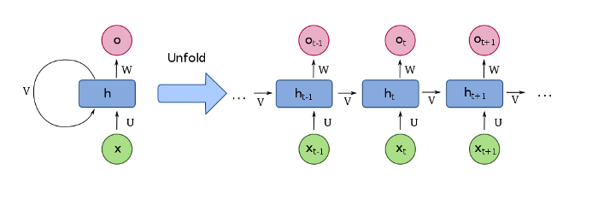
Idősorok
Korábbi állapotok absztrakt figyelembe vétele, RNN
ha nem akarjuk explicite megtartani a korábbi előzményeket (mert pl. nem számít minden), akkor absztrakt módon reprezentálhatjuk a múltat
rejtett állapotok (hidden states) → sok dimenziós
kimenet jóslása történhet valószínűségi alapon
RNN (recurrent neural networks): speciális felépítés →
nehezen tanítható
  felrobbanó gradiens (unfolding)
  nem párhuzamosítható
  nehezen absztrahálja a régmúltat

Slide 5
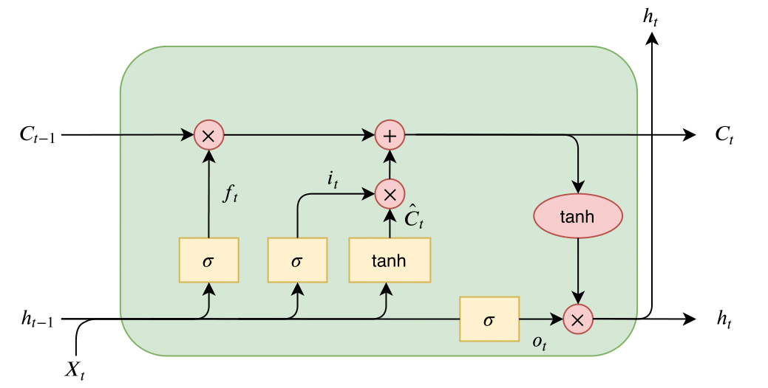
Idősorok
LSTM: Long-Short-Term-Memory
a régmúltnak csak egy kis részét tároljuk, felejtés része a fejlődésnek
kapuk: cell (memória), input, output, forget
mindegyiket lineáris + lokális nemlineáris módon fejlesztjük
nehéz tanítani, sok a paraméter → GRU (gated recurrent unit)
megmarad a véges figyelmi tartomány (attention span)
sok helyen alkalmazzák
  beszéd- és szövegértés
  idősor jóslás
  anomália detektálás

Slide 6

Idősorok
Anomália detektálás
anomália: valami, ami még nem történt meg → tág fogalom
hagyományos DNN megközelítésben nagyon nehéz
  mindent klasszifikál, még a nem odaillő bemeneteket is
  nem lehet “minden más” osztály (kiegyensúlyozott tanítás)
  training: a kilógó értékeket irreleváns információnak tekinti
megoldás: meg kell találni azokat a jellemzőket, amelyek a korábbi adatokra jellemzőek voltak
  rekurzió: ha a jósolt és az aktuális adatok nagyon eltérnek
  koordinátázás: releváns-irreleváns koordináták megtalálása, törvények
  topologikus megközelítés: beágyazott térben visszatérés

